Slide 1
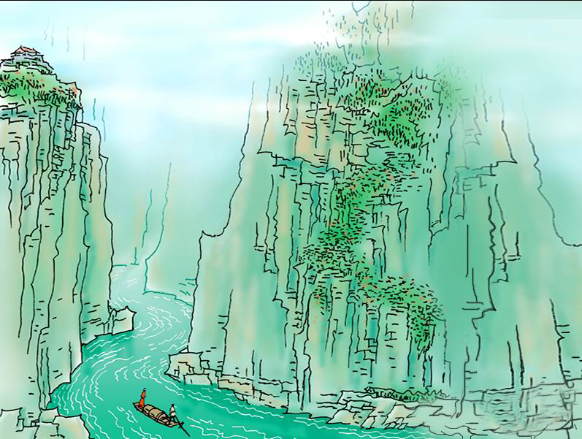
早发白帝城
唐·李白

Slide 2
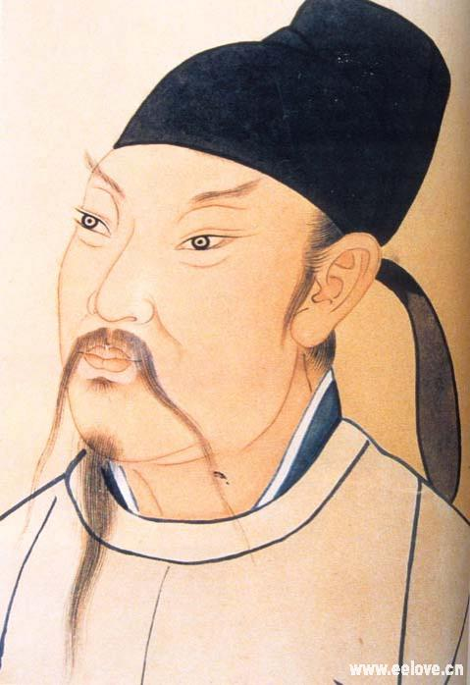

Slide 3
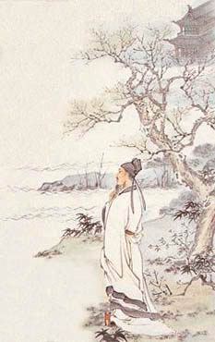

李白（701—762）。是我国唐朝最杰出的诗人之一。他的诗想象丰富，富有浪漫主义色彩。人们美称他为“诗仙”。

Slide 4
自学要求
1.先读诗中自己不熟悉的生字，在读准诗中的多音字，然后读诗歌，把诗歌度准确。
2.多读几遍诗歌，把诗歌读顺，再查字典，想想诗歌的意思，把读懂的内容将给自己听。
3.在读不明白的地方标上记号，等一下与同学讨论。

Slide 5
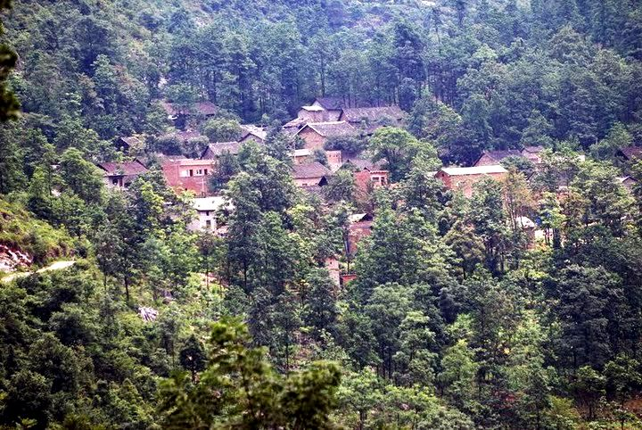
夜郎
唐肃宗乾元二年（７５９），诗人流放夜郎，

Slide 6
对夜郎的描述
“去国愁夜郎，投身穷荒谷。”（李白）
“江南瘴疠地，逐客无消息。”（杜甫《梦李白二首》）
“五岭炎蒸地，三危放逐臣。”（杜甫《寄李白十二白十韵》）
小注解：穷荒谷：指贫穷落后的地方。
瘴疠（zhàng lì）地：指多发疾病的地区。
炎蒸（yán zhēng）地：指炎热地区。

Slide 7
李白流放时的心情
“不得高官职，仍逢苦乱离，暮年逋客恨，浮世谪仙悲。”（白居易《读李杜诗集因题卷后》）
“平生不下泪，于此泣无穷。” （李白）
小注解：苦乱离：社会动荡，四处漂泊。
暮年：老年。
逋（bū ）客：逃亡漂泊的人。
谪（zhé）仙：被流放的李白。

Slide 8
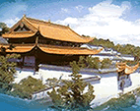
江陵
乘舟东还江陵时而作此诗。

Slide 9
早发白帝城
唐·李白
朝辞白帝彩云间，
千里江陵一日还。
两岸猿声啼不住，
轻舟已过万重山。

Slide 10
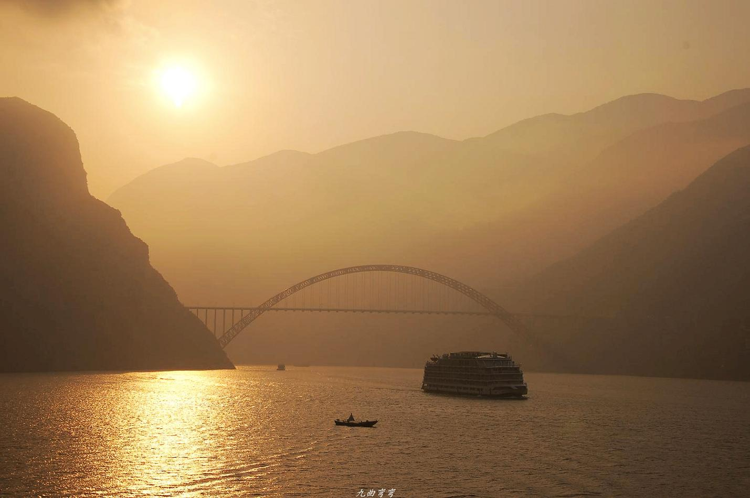
三峡

Slide 11
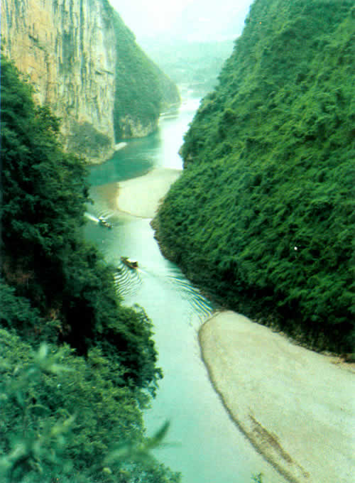
三峡

Slide 12
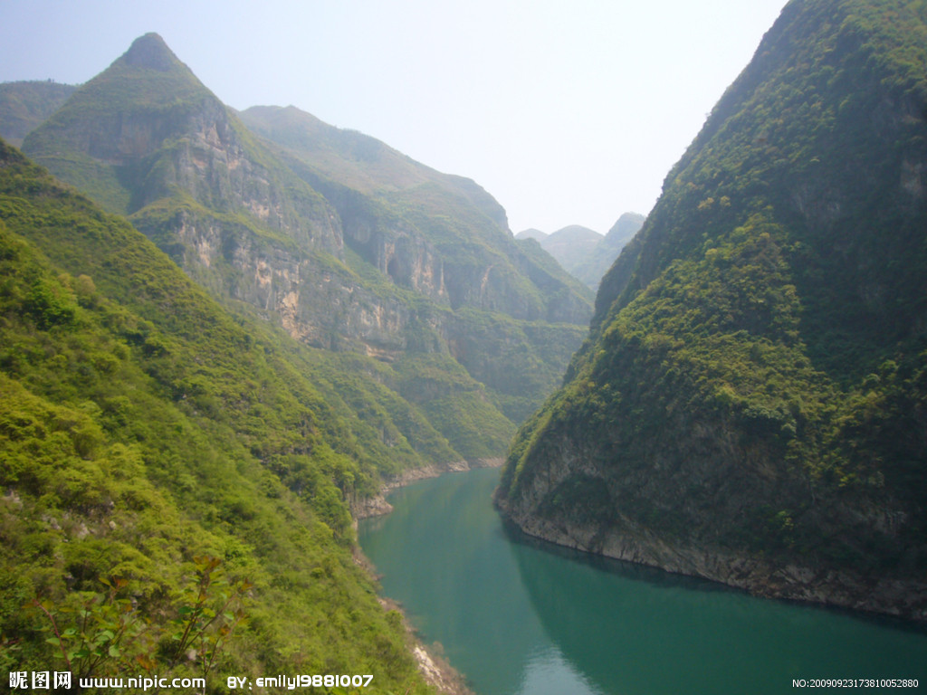
三峡

Slide 13
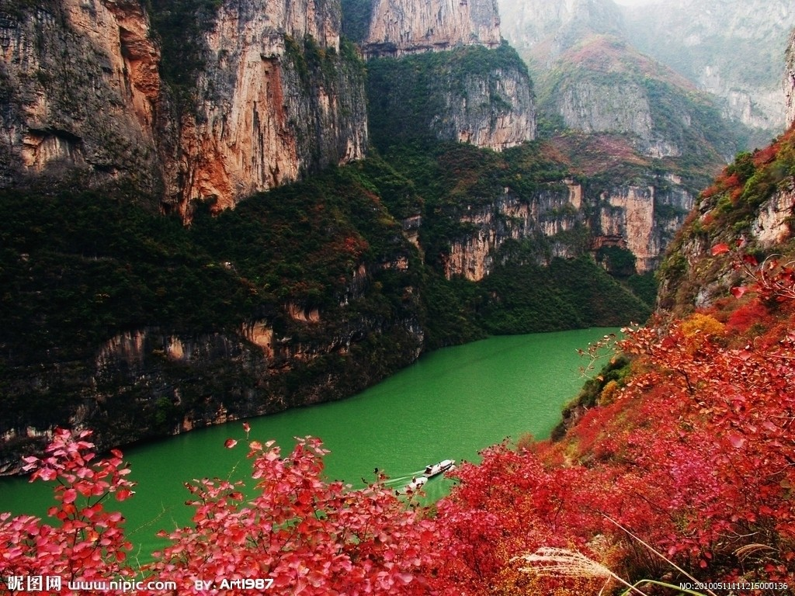
三峡

Slide 14
早发白帝城
唐·李白
朝辞白帝彩云间，
千里江陵一日还。
两岸猿声啼不住，
轻舟已过万重山。

Slide 15
诗人李白夸张的诗句
白发三千丈，缘愁似个长。 《秋浦歌》
桃花潭水深千尺，不及汪伦送我情。 《赠汪伦》
飞流直下三千尺， 疑是银河落九天。《望庐山瀑布》

Slide 16
课外拓展：写喜的诗句
好雨知时节，当春乃发生，随风潜入夜，润物细无声。（杜甫《春夜喜雨》 ）
正是江南好风景，落华时节又逢君 。（杜甫《江南逢李龟年》 ）
“云鬓花颜金步摇，芙蓉帐暖度春宵。” （白居易《长恨歌》）
“春风得意马蹄疾，一日看尽长安花。” （孟郊 《登科后》）

Slide 17
课外拓展：写喜的诗句
“却看妻子愁何在，漫卷诗书喜欲狂” （杜甫《闻官军收河南河北》）
“安得广厦千万间，大庇天下寒士尽欢颜。”（杜甫《茅屋为秋风所破歌》）

Slide 18
课堂练习
诗歌PARTY（诗歌派对）
请同学们拿出纸笔，把今天所学的古诗喜欢的可以摘抄下来；能默写的默写下来；喜欢画画的同学甚至可以根据自己的体会把诗给画下来。

Slide 19

谢谢指导！

